Slide 1
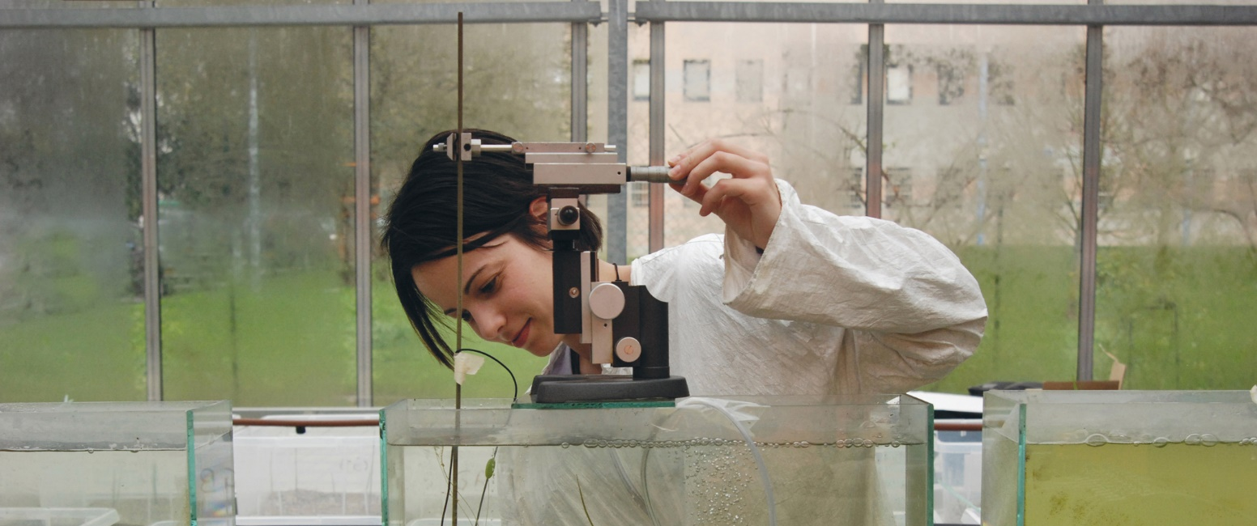

Mineure santé
Stéphanie GUÉNNÉGOU
Année universitaire 2024-2025

Slide 2

SOMMAIRE
+ Présentation année de LAS1
  Schéma
  Redoublement interdit
+ UE Mineure Santé
  Composition d’une année en LAS : exemple
  ECTS
  Composition de l’UE Mineure Santé
  Choix d’une UE
+Organisation des cours et examens
+ Admission en filière santé

Slide 3
PRÉSENTATION ANNÉE DE LAS1

Slide 4


PRÉSENTATION ANNÉE DE LAS1
REDOUBLEMENT INTERDIT
Il est interdit de redoubler son année de PASS ou de LAS1 :
PASS -> PASS
PASS -> LAS1
LAS1 -> PASS
LAS1 -> LAS1
LAS1 -> L1 -> LAS2
PASS -> L1 -> LAS2
Non validation de l’année de LAS1
=
Résultat « Ajourné »
Candidater sur Parcoursup
en L1 Classique*
* Pour les étudiants de LYON 1. Pour les étudiants de LYON 3 et l’UCLY voir les conditions avec votre Université

Slide 5
UE MINEURE SANTÉ
COMPOSITION D’UNE ANNÉE DE LAS : EXEMPLE
ANNÉE DE LICENCE (60 ECTS) |  |  |  | Année de Licence (60 ECTS)
Bloc disciplinaire (48 ECTS) |  |  | Bloc disciplinaire (48 ECTS) |  |  |  |  | UE Mineure santé (12 ECTS)
UE1 (6 ECTS) | UE2 (6 ECTS) | UE3 (6 ECTS) | UE4 (6 ECTS) | UE5 (6 ECTS) | UE6 (6 ECTS) | UE7 (6 ECTS) | UE8 (6 ECTS) | UE1 (6 ECTS) | UE2 (6 ECTS)
ECTS (crédits) : European Credit Transfer and accumululation System

Slide 6
UE MINEURE SANTÉ
ECTS
ECTS (crédits) : European Credit Transfer and accumululation System ou Système européen de transfert et d’accumulation de crédits
Selon le Guide officiel ECTS édité par l’Union européenne, les ECTS « expriment le volume d’apprentissage sur la base des résultats d’apprentissage définis et la charge de travail qui y est associée »
Le principal intérêt des ECTS : être transférables entre universités françaises et établissements européens. Ainsi, un étudiant désireux d’intégrer un master dans un autre pays pourra postuler dès lors qu’il aura obtenu sa licence, c’est-à-dire capitalisé 180 ECTS.
  1ère année de licence = 60 ECTS
  2ème année de licence = 120 ECTS
  3ème année de licence = 180 ECTS
Durée de validité des ECTS : Les crédits acquis sont conservés à vie

Slide 7
UE MINEURE SANTÉ
COMPOSITION DE L’UE MINEURE SANTÉ
UE Mineure santé (12 ECTS)
UE1 (6 ECTS) | UE2 (6 ECTS)
Modèle UE1.A Modèle UE1.B Modèle UE1.C | Modèle UE2.D Modèle UE2.E Modèle UE2.F
UE1 (6 ECTS) et UE2 (6 ECTS) se compensent

Slide 9
Le modèle UE1A-UE2D est réservé aux étudiants des licences suivantes :
Licences du portail BG2S (LYON 1) :
  LAS1 BG2S
  LAS2 & LAS3 Sciences de la Vie
Licences Sciences de la Vie : Biologie et Humanité (UCLY)
Licences du portail Sciences pour la Santé (LYON 1)
Le modèle UE1A-UE2E est réservé aux étudiants des licences suivantes :
Licences du portail PCSI (LYON 1) :
  LAS1 PCSI
  LAS2 & LAS3 Physique
  LAS2 & LAS3 Chimie
  LAS2 & LAS3 EEEA
Le modèle UE1A-UE2F est réservé aux étudiants des licences suivantes :
Licences Psychologie (LYON 2)
Licences Sciences Cognitives (LYON2)
Licences Droit (LYON 3)
Le modèle UE1B-UE2F est réservé aux étudiants des licences suivantes :
Licences du portail STAPS (LYON 1)
Le modèle UE1C-UE2F est réservé aux étudiants des licences suivantes :
Licences du portail MI (LYON 1)

Slide 10

UE MINEURE SANTÉ
CHOIX D’UE
CHOIX d’UE : vous avez la possibilité de ne passer qu’une seule UE par année.
Si c’est le cas, vous devez passer l’UE1 en premier, et l’UE2 l’année suivante.
Le choix d’UE n’est pas possible en licence de droit LYON 3, et en licence SV de l’UCLY.
Attention : dans ce cas vous ne pouvez pas candidater en 2e année de santé

Slide 11
ORGANISATION DES COURS ET EXAMENS
Cours de l’UE Mineure Santé
En ligne à partir de mi-octobre 2024
Le date de la mise en ligne des cours sera disponible sur Moodle
SEPI
Jeudi matin à partir de fin janvier
Cours à préparer en amont pour une séance interactive d’enseignement en présentiel
Le calendrier des cours sera disponible sur Moodle
Examens UE Mineure
Session 1 : écrit (QCM sur tablette) en avril 2025
Session 2 : écrit (QCM sur tablette) fin juin/début juillet 2025
Vous recevrez votre convocation par mail

Slide 12
ADMISSION EN FILIÈRE SANTÉ
Pré-candidature
Le dépôt de la pré-candidature se fera via la plateforme eCandidat en mars
Candidature recevable
Valider l’année de licence en session 1 et l’UE Mineure Santé en session 1
Admission
Epreuves du 1er groupe : les épreuves de votre licence et l’UE Mineure Santé à valider en session 1
Plusieurs options :
- ADAC = Admission directe (« Grands Admis »)
- AU2G = Admissible et autorisation de passer les épreuves du 2ème groupe
- AJ = Non admis
Epreuves du 2ème groupe : 2 épreuves orales de 10min
Plus d’infos
Vous aurez des informations complémentaires lors d’une réunion en mars et sur Moodle

Slide 13

MOODLE
La Scolarité LAS Mineure Santé communique essentiellement via Moodle.
Je vous invite à consulter régulièrement les annonces de scolarité (Blog de la scolarité) ou à vous abonner.
NOUS CONTACTER
Si vous avez des questions concernant l’UE Mineure Santé ou le concours MMOPK, vous pouvez nous contacter par mail ou par téléphone (voir diapo suivante).
Pour les autres questions, je vous invite à contacter la scolarité de votre majeure.

Slide 14
Université Claude Bernard Lyon 1
Stéphanie GUÉNNÉGOU
04.26.23.44.36
scol.mineurelas@univ-lyon1.fr
Merci de consulter les annonces de la scolarité via Moodle
© Université Claude Bernard Lyon 1, photo Eric Le Roux/ Direction de la Communication Lyon 1

